Slide 1
Das schulsystem in deutschland
Dawydjuk Iwanna

Slide 2
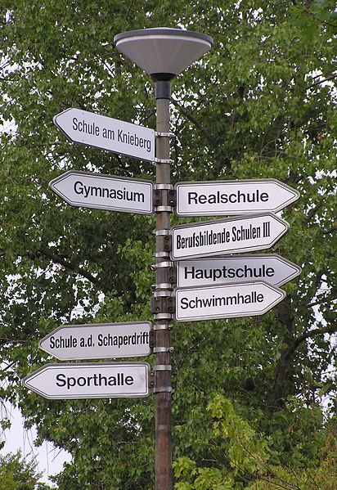

Slide 3
Primarstufe

Slide 4
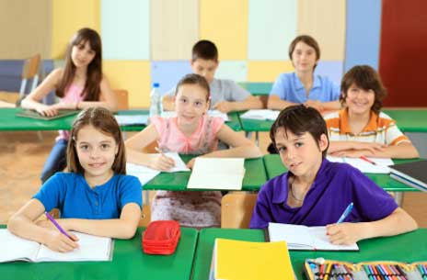
Grundschule
Die Kinder besuchen die Grundschule mit 6 Jahren Alt.
Die Lernen dort umfasst 4 Jahren.
In Berlin und Brandenburg – 6 Jahren.
Im 2 Jahren, haben die Kinder keine Noten, sondern Nachrichten über seine Leistungen.

Slide 5
Sekundarstufe I

Slide 6
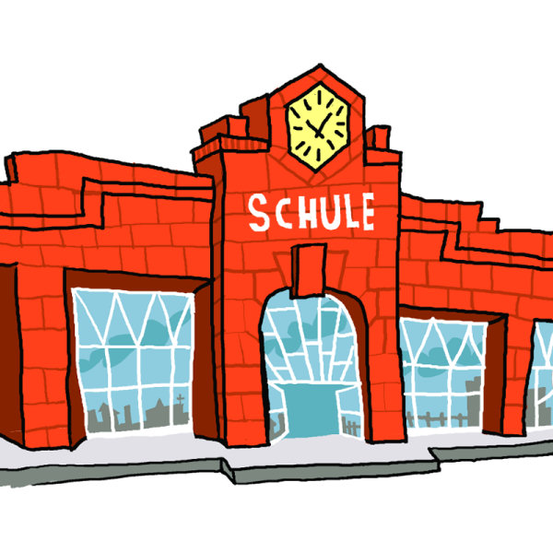
Klassische Schulen der Sekundarstufe I sind
Die Hauptschule
Die Realschule
Das Gymnasium bis Klasse 10.

Slide 7
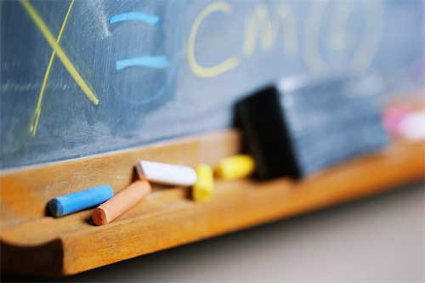
Heute zählen die Gesamtschule (ebenso dazu wie alle neu geschaffenen Schulformen

Slide 8
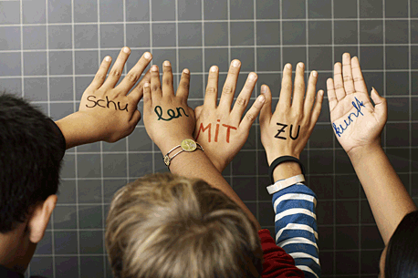
Regionalschule (Rheinland-Pfalz, Mecklenburg-Vorpommern),
Erweiterte Realschule (Saarland),
Realschule plus (Rheinland-Pfalz ab 2009/10),
Mittelschule (Bayern),
Oberschule (Baden-Württemberg, Brandenburg, Bremen, Niedersachsen, Sachsen),
Regelschule (Thüringen),
Sekundarschule (Sachsen-Anhalt),
Stadtteilschule (Hamburg).

Slide 9
Sekundarstufe II

Slide 10

Umfasst 3 Jahren (10 13 Klasse des Gymnasiums)
Er schließt mit der allgemeinen Hochschulreife (Abitur) ab.

Slide 11
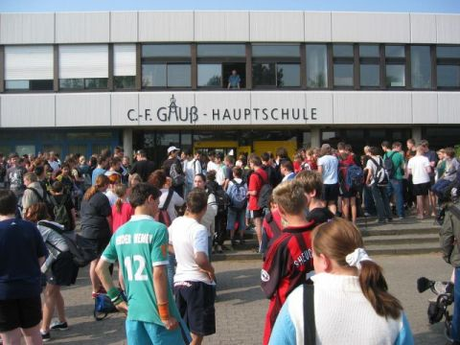
Dann können die Schüler nach Universitäten gehen (nach der 13te Klasse des Gymnasiums) oder ein Jungerspezialist werden(Nach dem Fachoberschule oder beruftliche Schule).

Slide 12
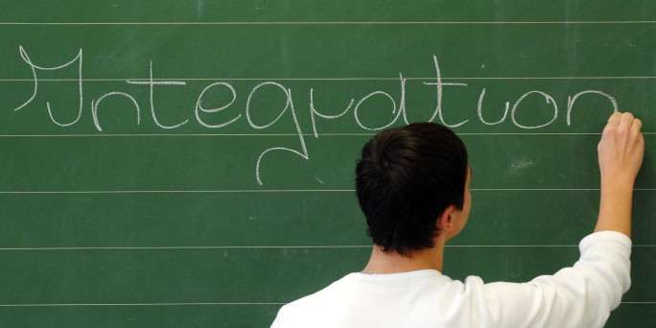
Im Zuge der Schulreform durch den Beitritt der DDR zur Bundesrepublik in solche Bundesländer, wie Sachsen, Thüringen und Mecklenburg-Vorpommern, können die Schüler zur Uni nach 12 Klassen gehen.

Slide 13
